Slide 1
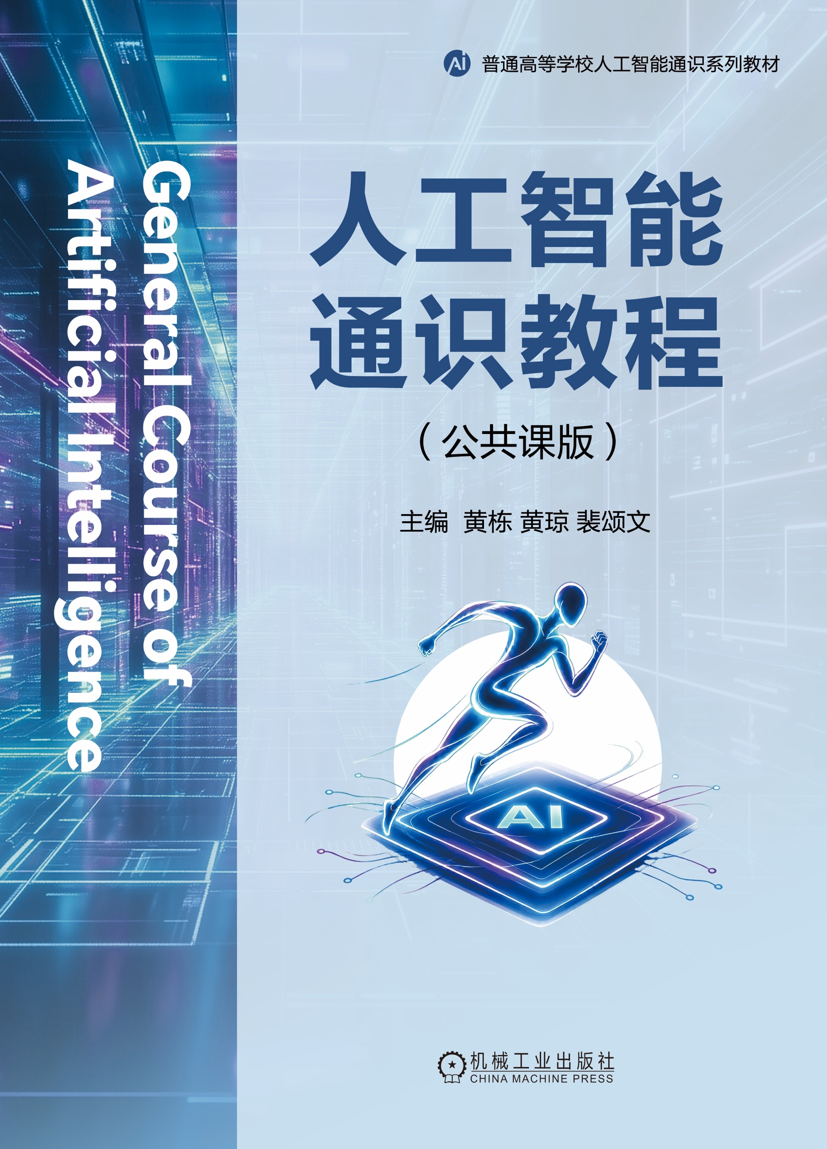
人工智能通识
第三章 机器学习基础（1）
任课教师：
联系方式：
2026年秋季学期
https://ai4ge.github.io/

Slide 2

课程教材
《人工智能通识（公共课版）》
机械工业出版社
主 编：黄 栋、黄 琼、裴颂文
ISBN：978-7-111-82285-1
人工智能通识教程（公共课版）主编：黄栋 等

Slide 3
机器学习基础（上）
第二章
Notes:
第一章内容预计4学时，

Slide 4
教学目录
机器学习的本质是什么？
这既是伏笔，也是贯穿始终的核心问题
机器学习基本概念
主要术语与任务分类
机器学习的三要素
关键概念辨析
人工智能通识教程（公共课版）主编：黄栋 等
Notes:
从以下几个方面展开。
知识目标：理解农业从刀耕火种到智慧农业的发展脉络；了解人工智能的发展历程及其在农业中的融合趋势；掌握智慧农业的基本定义与核心特征。
能力目标：具备用时代视角理解农业变迁与技术演进的能力；提升跨学科分析与总结能力。
素养目标：增强学生的农业认同感与数字素养，激发投身智慧农业发展的责任意识。

Slide 5
引入：
一个案例、两个流派
人工智能通识教程（公共课版）主编：黄栋 等

Slide 6
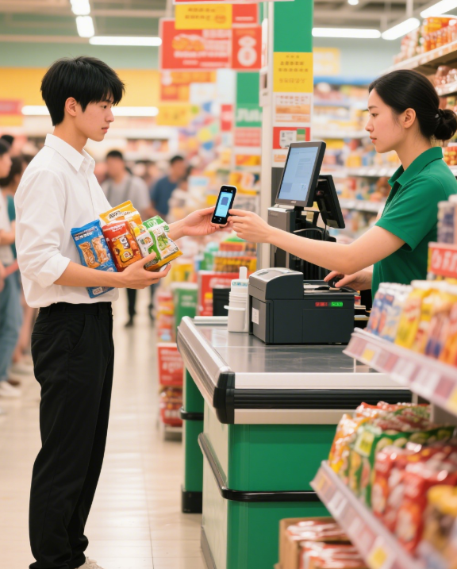


身边的“机器学习”
你每天用几次人脸识别解锁手机？
思考一下手机为什么能识别出你的脸？
人工智能通识教程（公共课版）主编：黄栋 等

Slide 7
带着这个问题，
先了解人工智能的两个流派
稍后回来…
人工智能通识教程（公共课版）主编：黄栋 等

Slide 8
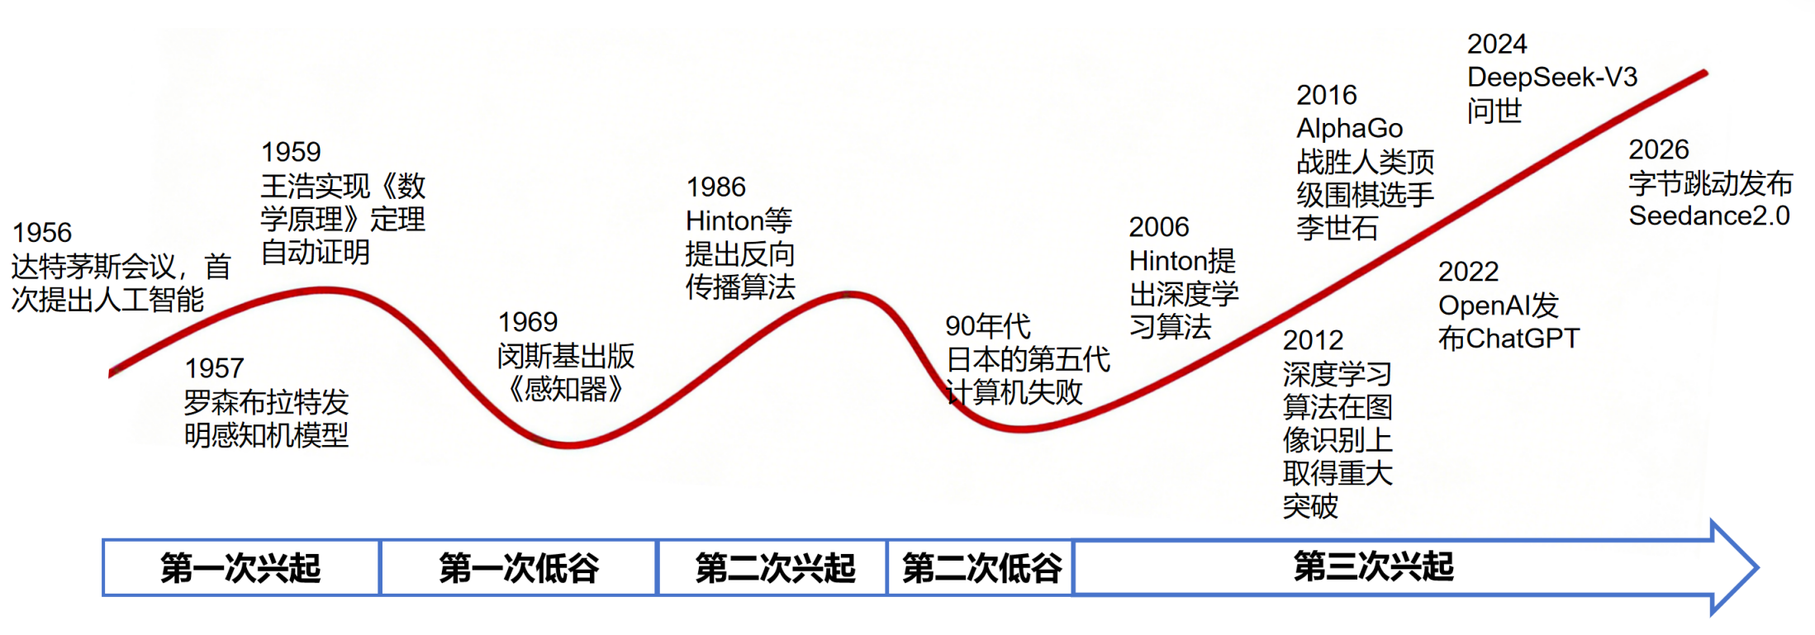
两个历史流派
人工智能的两个历史流派
  符号主义（又称逻辑主义）：早期主流
  连接主义：近三十余年占据主导
规则驱动
数据驱动
人工智能通识教程（公共课版）主编：黄栋 等

Slide 9
符号主义（规则驱动）
核心思想：模仿人类逻辑，认为“智能”源于对符号（概念）的操纵和基于规则的推理，可视作通过一系列“如果...那么...”的逻辑规则来实现。
例如：如何识别猫？
  人类专家先定义好规则：
    如果 它有尖耳朵 那么 加10分
    如果 它有胡须 那么 加10分
    如果 它的眼睛是竖瞳 那么 加15分
    如果 它会“喵喵”叫 那么 加20分
    ...
  电脑接收到一个对象后，就一条一条地核对这些规则，进行逻辑推理和计算。
  如果总分超过50分，那么就判定它是猫。
人工智能通识教程（公共课版）主编：黄栋 等

Slide 10
符号主义的局限：柏拉图的故事
柏拉图曾给人下过一个定义：两条腿走路的就叫人。
某学生抓来了一只鸡，说：老师，这就是你的“人”。
柏拉图于是对定义进行了补充：两条腿走路，并且没有羽毛的就是人。
次日，学生又抱来一只拨了毛的鸡：老师，这就是你定义的“人”。
规则驱动虽然符合人的直觉，但依赖专家预设的规则体系，试图用有限离散规则描述连续开放世界，可能陷入“补充规则→新反例”的循环困境
回顾两次“AI寒冬”
人工智能通识教程（公共课版）主编：黄栋 等

Slide 11
连接主义（数据驱动）
核心思想：模仿大脑结构，认为“智能”源于大量简单处理单元（神经元）相互连接形成的网络中，通过调整连接强度（权重）来学习模式，可视作一个从海量数据中自动统计和学习规律的模型。
又例如：如何识别猫？
  我们不告诉电脑任何关于猫的规则；
  直接给它看成千上万张图片（数据），并告诉它哪些是猫（标签1），哪些不是猫（标签0）；
  模型（例如神经网络）自己从这些数据中统计和学习出“猫”的抽象模式（比如什么样的像素组合大概率是猫）；
  学习完成后，给出一张或一组不曾见过的新图片，模型自动计算出“是不是猫”的概率；如果需评估模型性能，在计算出每张图片是不是猫之后，可得出其“准确率”。
训练阶段
测试阶段 (推理阶段)
人工智能通识教程（公共课版）主编：黄栋 等

Slide 12
再回顾人脸识别的例子

Slide 13
人脸识别
人工区分：如果用语言区分两个人，你会怎样表述？
或说：额头有痣、戴眼镜者为张三，否则为李四
——可理解为规则驱动式表述
若区分两人，是否有痣、戴眼镜的规则足矣！
若千万人，是否还能用有限规则区分？
人工智能通识教程（公共课版）主编：黄栋 等

Slide 14
人脸识别
机器学习：
输入数据：人脸图像
输出结果：身份判断（标签）
介于输入与输出之间是什么？机器学习模型
机器学习模型：构建输入数据与预测值之间的映射
更多问题：输入数据怎样表示？预测值怎样表示？两者的映射怎样学习？
人工智能通识教程（公共课版）主编：黄栋 等

Slide 15
2.1 机器学习基本概念

Slide 16
教学重点与难点
教学重点
教学难点
数据集、样本、特征、标签、训练集、测试集、模型的定义及在应用案例中的具体理解。
有监督学习（带标签）、无监督学习（无标签）、半监督学习（部分标签）的基本概念。
特征工程 VS 特征学习
理解机器学习的本质
理解训练阶段与测试(推理)阶段，了解训练集、测试集
人工智能通识教程（公共课版）主编：黄栋 等

Slide 17
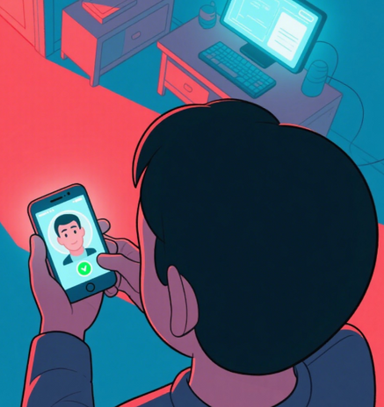
机器学习基本概念
机器学习（Machine Learning，ML）是以计算机模拟或实现人类的学习行为、自动从数据中学习规律的过程。
换言之，机器学习是一种从观察到的数据（样本）中发现规律，并利用学到的规律（模型）对未观察到的位置和数据进行预测的方法，是人工智能的一类基础技术。
训练
测试 (推理)
人工智能通识教程（公共课版）主编：黄栋 等

Slide 18
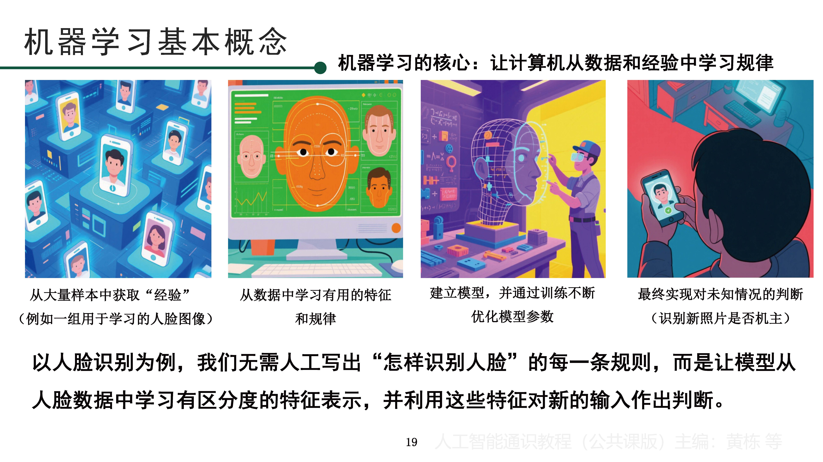
机器学习基本概念

Slide 19
主要术语介绍

Slide 20
思考：在人脸识别的例子中，什么是“数据集”？什么又是一个“样本”？
数据集
数据集（Dataset）：由一组用于机器学习的数据样本组成的集合，其中每一个独立的数据对象称为一个“样本”（Sample）或“示例”（Instance）
人工智能通识教程（公共课版）主编：黄栋 等

Slide 21
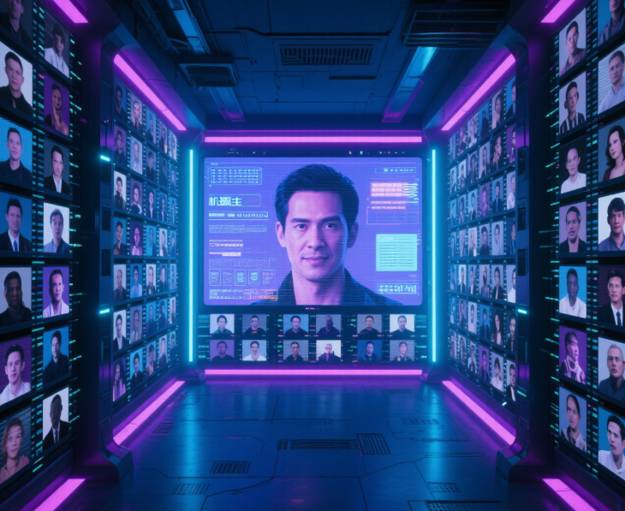
数据集
在人脸识别任务中，人脸数据集是由大量人脸样本组成的数据集合，可用于模型的训练、验证或测试。其中，每一张人脸图像可以看作一个样本。
人工智能通识教程（公共课版）主编：黄栋 等

Slide 22
思考：一张人脸图像输入计算机后，机器究竟根据什么信息来区分不同的人？
特征
特征（Feature）：特征是输入变量，反映事件或对象在某些方面的表现或性质，又称“属性”（Attribute）。
机器学习模型正是利用这些特征，寻找不同样本之间的规律，并据此作出预测或判断。
人工智能通识教程（公共课版）主编：黄栋 等

Slide 23
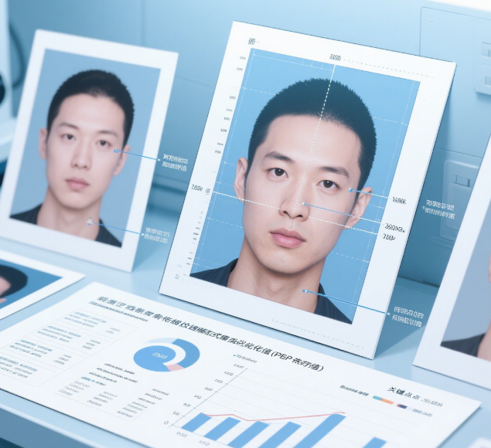
特征
在人脸识别中，“特征”是模型用来表示和区分不同人脸的信息。
  简单情况下，人们可以人工设计一些容易理解的特征，例如眼睛间距、脸部轮廓、局部纹理等。[特征工程]
  现代深度学习系统则更多由模型直接从人脸图像中自动学习高维、抽象的特征表示，而不需要人工逐项规定“应该看哪些特征”。[特征学习]
人工智能通识教程（公共课版）主编：黄栋 等

Slide 24
特征工程与特征学习
特征工程（Feature Engineering）
由人根据领域知识，对原始数据进行特征的提取、选择和构造，再将这些特征输入模型进行学习。
特征学习（Feature Learning）
由模型在训练过程中自动从数据中学习适合任务的特征表示，不再需要人工逐项规定“应该提取哪些特征”。
从特征工程到特征学习，本质上是由“人工设计特征”逐步走向“模型自动学习特征表示”

Slide 25
思考：在人脸识别的例子中，一张人脸图像的“标签”是什么？
标签
标签（Label）：在监督学习中，标签是训练样本对应的真实目标或“正确答案”。模型根据样本的输入特征进行预测，得到相应的预测结果。
根据样本是否具有标签，数据可以分为有标签数据和无标签数据。
人工智能通识教程（公共课版）主编：黄栋 等

Slide 26
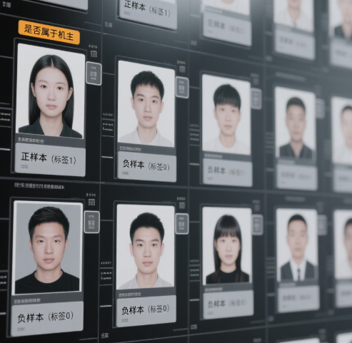
标签
在人脸识别中，标签（Label） 就是我们要让机器学习模型去预测或判断的“这张脸是谁？”的答案
在人脸识别的二分类例子中，标签表示一张人脸图像对应的真实身份类别，即“机主”（标签1）或“非机主”（标签0）。
人工智能通识教程（公共课版）主编：黄栋 等

Slide 27
模型
模型（Model）：模型可以简单理解为机器通过训练“学会的一套映射规律”。它接收样本的特征作为输入，并据此给出预测结果。
如果有10张机主照片、90张非机主照片，“完美”机器学习模型输出值应是什么？
人工智能通识教程（公共课版）主编：黄栋 等

Slide 28
机器学习的本质

Slide 29
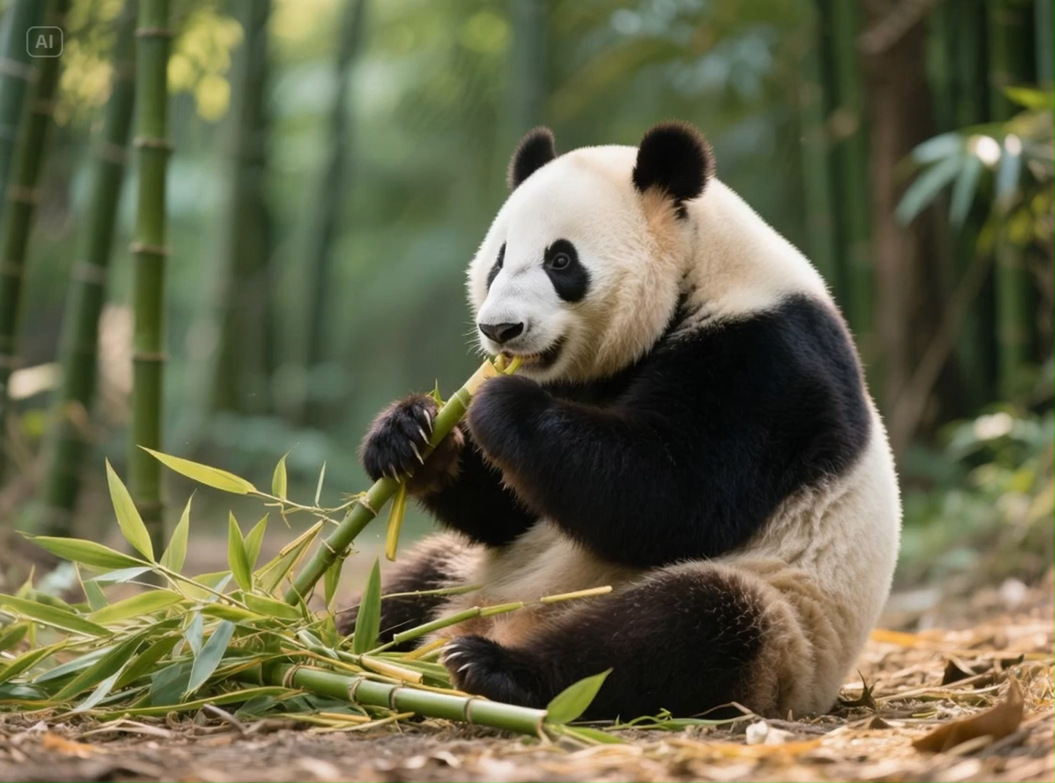
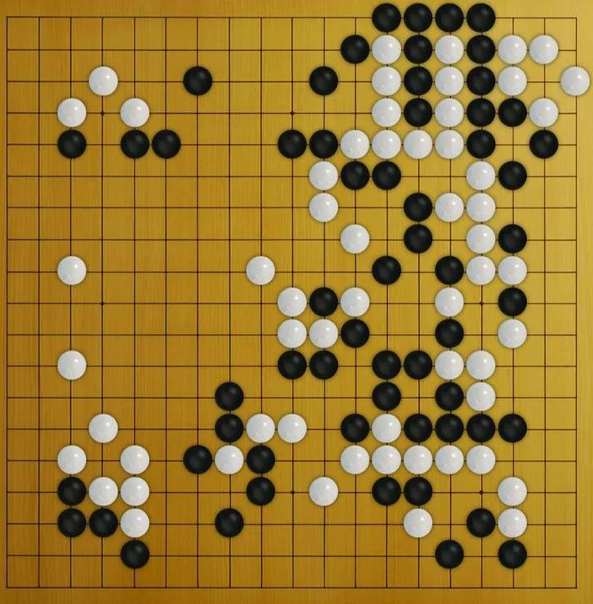
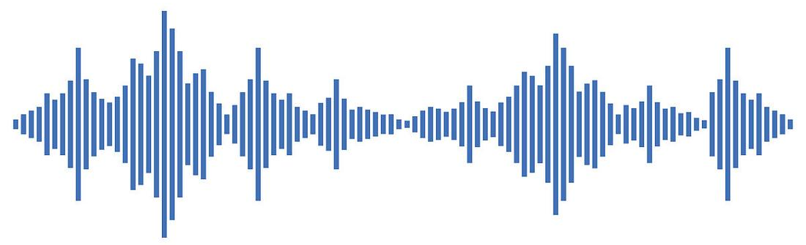
机器学习的本质
机器学习的本质是寻找（学习）一个映射函数：
图像分类
围棋
语音识别
“熊猫”
“6-5”
(落子位置)
“你好”
人工智能通识教程（公共课版）主编：黄栋 等

Slide 30
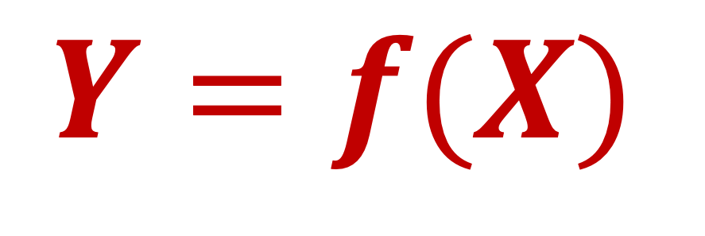
机器学习的本质
机器学习的本质是寻找（学习）一个映射函数：
$$Y=f(X)$$
输出：预测值
分类（多分类、二分类）
回归（输出一个连续值）
模型
模型即函数，
但如何学习？
输入：数据样本
结构化的原始数据，
或提取的特征
人工智能通识教程（公共课版）主编：黄栋 等

Slide 31
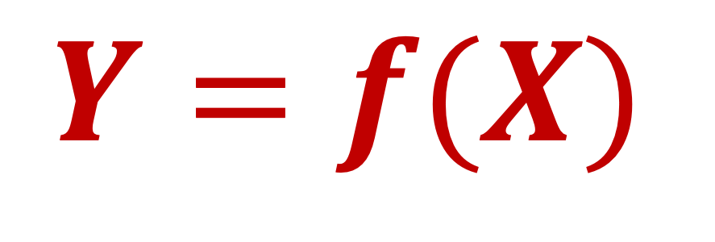
机器学习的本质
机器学习的本质是寻找（学习）一个映射函数：
$$Y=f(X)$$
输出：预测值
分类（多分类、二分类）
回归（输出一个连续值）
例如：对于三分类（猫、狗、鸟），预测值 𝒀 是一个 3 维向量，对应于样本 𝑿 属于三类的概率（猫:0.7、狗:0.2、鸟:0.1）
那对于二分类问题和回归问题呢？
人工智能通识教程（公共课版）主编：黄栋 等

Slide 32

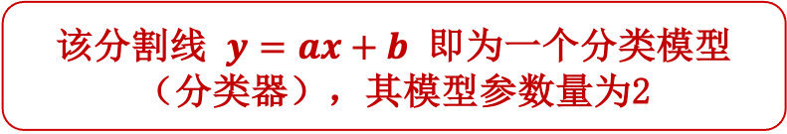
机器学习的本质
机器学习的本质是寻找（学习）一个映射函数：
$$Y=f(X)$$
输入：数据样本
不妨简化为 2 维情况
目标：寻找二维平面上的一个分割线
该分割线 $y=ax+b$ 即为一个分类模型（分类器），其模型参数量为2
$$f(X)$$
×
若无法线性划分呢？则需更复杂函数（分割曲线/曲面），带来更大参数量
问题一：参数量是什么意思？（例如大模型）
问题二：怎样学出这些参数？（即模型训练）
×
×
×
×
×
人工智能通识教程（公共课版）主编：黄栋 等

Slide 33
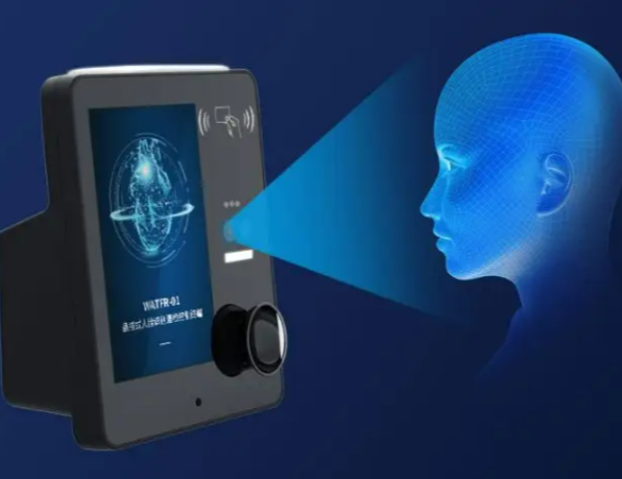
机器学习的本质
在人脸识别的例子中，模型即手机内置的人脸识别算法，其本质是函数映射f，接收特征向量X（人脸信息），输出判断结果Y（是机主/非机主）。
人工智能通识教程（公共课版）主编：黄栋 等

Slide 34
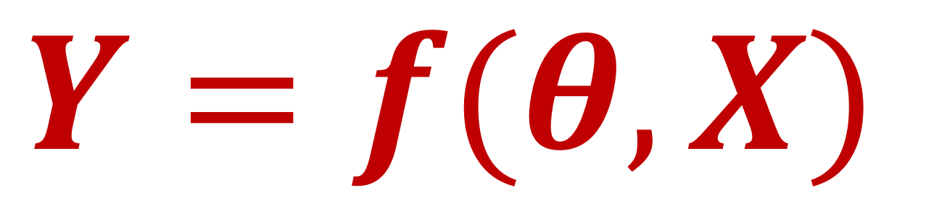
模型训练：以神经网络为例
模型参数
$$Y=f(θ,X)$$
模型
以神经网络为例，怎样进行模型训练？
三层神经网络
（传统网络）
深度神经网络
（层数大于3即为深度）
人工智能通识教程（公共课版）主编：黄栋 等

Slide 35
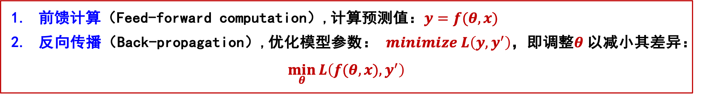
模型训练：以神经网络为例
机器学习模型如何训练？
前馈计算（计算预测值）
模型训练的目标：
通过学习，不断让预测值趋近真实值
How?
定义一个损失函数，度量 y 与 y’ 差异
不断降低损失函数值.
模型
以神经网络为例，怎样进行模型训练？
预测值
真实值
（亦称监督信息）
反向传播（优化模型参数）
拓展了解，不要求掌握
前馈计算（Feed-forward computation）,计算预测值：$y=f(θ,x)$
反向传播（Back-propagation）,优化模型参数： $minimize L\left(y,y^{′}\right)$，即调整$θ$以减小其差异：
$$\min_{θ}{L\left(f(θ,x),y^{′}\right)}$$
人工智能通识教程（公共课版）主编：黄栋 等

Slide 36
训练集 VS 测试集
训练集（Training Set）
用于训练模型，通过反复学习数据中的规律来调整模型内部的参数
测试集（Test Set）
评估模型的真实能力，测试在未知数据中的性能
仅在最终评估阶段使用，不能参与模型训练或调优
验证集（Validation Set）
从训练集中拆分出来（并非必须），指导模型调优，但不直接参与模型参数更新
人工智能通识教程（公共课版）主编：黄栋 等

Slide 37
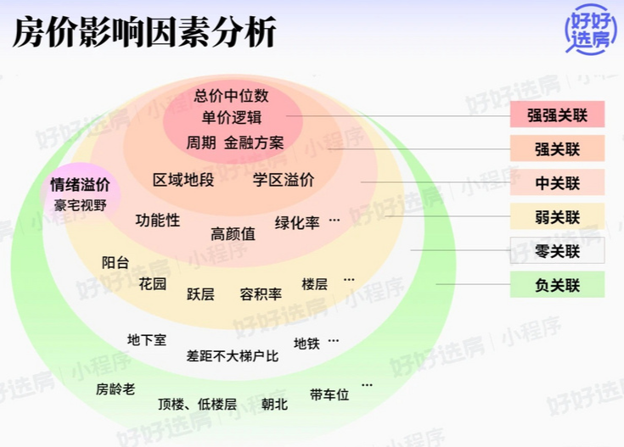
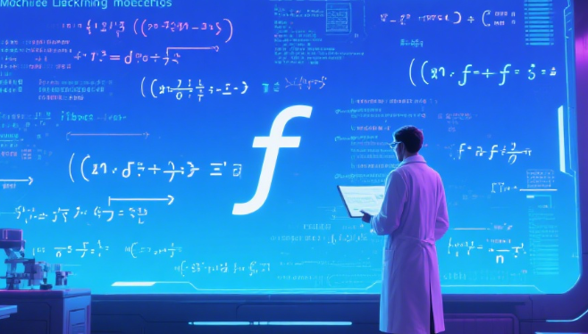

小结
机器学习的本质是寻找（学习）一个映射函数：Y=f(X)
X： 输入数据（特征） →就是​​你给机器看的东西​​，机器学习的“素材”或“已知信息”,代表了​​描述一个事物或一个情况的各种属性​​。
f：模型 →是​​机器通过学习掌握的方法、规则、诀窍或“本领”本身,是​​智能的核心​​。可以把它想象成一个​​超级复杂的数学公式​​或者​​决策机制​​。
Y：输出结果（标签） →就是​​机器看了 X 之后，用 f 的本领告诉你或者帮你做出来的东西​​。它是我们​​最终想要知道的结果、预测或者决策​​。
人工智能通识教程（公共课版）主编：黄栋 等

Slide 38
预览
机器学习的任务分类

Slide 39
根据训练数据是否包含标签（监督信息），机器学习主要分为以下几类：
机器学习的任务分类
有监督学习
无监督学习
半监督学习
人工智能通识教程（公共课版）主编：黄栋 等

Slide 40
谢谢！
https://ai4ge.github.io/

